Slide 1


Formazione… al lavoro !
Notes:
1

Slide 2




Formazione di qualità è sempre
sinonimo di alti costi?
Non sempre!
Si possono realizzare ottimi percorsi formativi di ogni tipo senza esborso economico. Attraverso la formazione finanziata spesso è possibile anche utilizzare partner o esperti di fiducia. Seguici nel mondo della formazione gratuita per scoprire i vantaggi di una formazione di altissima qualità a costo "0"
Qualità senza esborso economico…

Slide 3

Per conoscerci…
Chi siamo
Canali di finanziamento
Accreditamento Fondi
Modalità formativa
Aree di intervento
Struttura

Slide 4

Il vero segreto dell’apprendimento è avere sempre una mente da principiante,
perché nella mente di un principiante ci sono molte possibilità, nella mente di un esperto poche.
Shunryu Suzuki
Chi Siamo…
Agsg srl ė una società di formazione presente sul territorio nazionale con alle spalle diversi anni di esperienza nella gestione di piani formativi complessi, studi di settore e ricerche, che le hanno permesso di diventare partner di riferimento di importanti aziende ed enti bilaterali.
Agsg srl è una società il cui obiettivo principale è seguire le aziende passo dopo passo nella scoperta e nella gestione delle proprie necessità formative, portandole a soddisfare le proprie esigenze.
Agsg srl è una società che si avvale di professionisti esterni che provengono dal mondo universitario ed aziendale, con alle spalle anni di esperienza ed un bagaglio di successi formativi consistente, che operano con passione perseguendo il raggiungimento dell’obettivo che la nostra società di formazione condivide con loro: la soddisfazione del cliente.
Formazione… al lavoro !

Slide 5
Canali di finanziamento…
I Fondi Paritetici Interprofessionali permettono di progettare ed erogare corsi destinati ad aziende che versano lo 0,30 attraverso il modello Uniemens ad uno dei Fondi.
Funzionano generalmente “a bando”: le aziende presentano cioè, anche attraverso un ente di formazione, un piano formativo che viene valutato da un’apposita commissione. Normalmente i piani formativi sono composti da più progetti e sono destinati ad esigenze formative complesse (che prevedono più corsi di formazione su aree tematiche anche piuttosto diverse fra loro). Alcuni fondi hanno sperimentato anche il meccanismo di formazione “a voucher” o “formazione individuale” che consente di mettere in formazione anche pochi partecipanti su singole attività corsuali.
Gli Enti Bilaterali sono organismi paritetici, previsti da alcuni contratti collettivi. Tra gli scopi sociali di questi organismi vi è anche la formazione rivolta agli associati. Generalmente gli enti bilaterali che erogano attività formativa, la programmano su appositi cataloghi formativi in cui è possibile trovare corsi su salute e sicurezza, sull’informatica, sulla comunicazione e sulle lingue. In questo caso, l’unico requisito richiesto alle aziende per aderire ai corsi di formazione è dimostrare l’iscrizione ed il versamento contributivo all’ente.
Legge 236/93. “Interventi urgenti a sostegno dell’occupazione”
Consente di finanziare corsi di formazione aziendali o interaziendali ed è un meccanismo adatto anche ad esigenze molto specifiche e per erogare corsi di breve durata. Non sono necessarie iscrizioni ad enti o versamenti tramite il modello Uniemens.
In questo caso la società deve però avere sede in Regione Lombardia ed almeno il 50% dei dipendenti mandati in formazione deve essere residente sul territorio regionale.
Fondi Paritetici Interprofessionali
Enti Bilaterali
Legge 236
Regione Lombardia
…selezioniamo con voi le opportunità più idonee.

Slide 6
Obiettivo primario di AGSG SRL è quello di ottenere la massima soddisfazione dei clienti, fornendo un servizio atto a soddisfare tutte le loro necessità al minor costo possibile.
Sono clienti della AGSG SRL i committenti dei servizi ma anche e soprattutto gli utenti degli interventi formativi e di orientamento, spesso lavoratori, di cui ci si prefigge la crescita professionale e l’aumento della occupabilità.
Il senso di responsabilità, i valori etici che guidano l’operato della AGSG SRL e la tensione verso gli obiettivi si sposano con la necessità di offrire dei servizi di qualità e di collocarsi proficuamente nel mercato dei servizi offerti.
In quest’ottica la Direzione ha introdotto in azienda un Sistema Qualità conforme alle norme serie UNI EN ISO 9001:2008 e si impegna a fornire tutti i mezzi necessari alla sua attuazione e al costante aggiornamento.
L’Assicurazione Qualità verifica che gli obiettivi di miglioramento della qualità stabiliti dalla Direzione siano compresi e sostenuti a tutti i livelli aziendali.
Un elevato standard qualitativo viene raggiunto solamente quando tutte le componenti dell’azienda, quindi ogni settore e tutti i dipendenti e collaboratori, collaborano con la massima responsabilità e coinvolgimento. La Direzione in-centiva e riconosce l’apporto di ogni singolo collaboratore all’ottenimento della qualità globale dei servizi.
Ogni sforzo teso al miglioramento della qualità è un impegno pienamente condiviso ed approvato dalla Direzione.
LA nostra politica per la qualità

Slide 7


AGSG srl è accreditata alla Regione Lombardia per i “servizi al lavoro”; con le sedi di Milano e Bergamo, assicura l’erogazione dei servizi per i lavoratori in cassa integrazione in deroga.
Con i propri consulenti, AGSG srl aiuta i lavoratori nella ricerca del lavoro e nei percorsi di riqualificazione professionale
I nostri servizi al lavoro.
Per contatti:
Sede di Milano
Corso Buenos Aires, 77 - 20124 Milano
Tel. 02.76316653 Fax. 02.76312822
lombardia@agsg.it
certificato ISO 9001:2008 n. 44 100 091834
Sede di Bergamo
Via San Bernardino 65 – 24122 Bergamo
Tel. 035.270142 Fax. 035.4122875
arabellaabbiati@agsg.it
7

Slide 8





Accreditamento Fondi
La sede di Agsg srl è accreditata presso la Regione Lombardia e certificata UNI – ISO 9001 per garantire il corretto presidio dei processi formativi.
Per cogliere le opportunità di realizzare formazione gratuita sgravando le aziende dal peso che la gestione di un progetto comporta, AGSG vi supporta e vi suggerisce alcunidei principali fondi interprofessionali a cui siamo accreditati:
For.Te Fondo per la formazione continua del terziario
Fondimpresa Fondo per la formazione continua, rappresenta l’industria italiana in tutti i settori di produzione
Fondo Professioni Fondo per la Formazione continua negli studi professionali

Slide 9




FonTer Fondo per la formazione continua dei lavoratori dipendenti delle aziende del settore terziario, comparti turismo e distribuzione servizi.
Fondirigenti Fondo per la formazione della dirigenza nelle imprese industriali.
Fondir Fondo per la formazione continua dei dirigenti del terziario.
AGSG è inoltre ente di formazione accreditato presso
Quadrifor Istituto Bilaterale per lo sviluppo della Formazione dei Quadri del Terziario, Distribuzione e Servizi

Slide 10


I nostri punti di foRza…
Collaborazione con l’azienda
Assistenza in itinere
Gestione rendicontazione
Personalizzazione corsi
Assistenza richiesta finanziamento
La collaborazione con l’azienda nella personalizzazione dei corsi, ritagliati ad hoc per ogni realtà e la capacità di assistere i responsabili della formazione in tutta la filiera del finanziamento, dall’ analisi del fabbisogno, sino alla integrale gestione della spesso onerosa rendicontazione, passando dall’erogazione in aula.

Slide 11

Le nostre aree di intervento…
Comportamentale
Lingue
Informatica
Comunicazione
Salute Sicurezza
Tecnico-Specialistica
…per stimolare nuove idee.

Slide 12
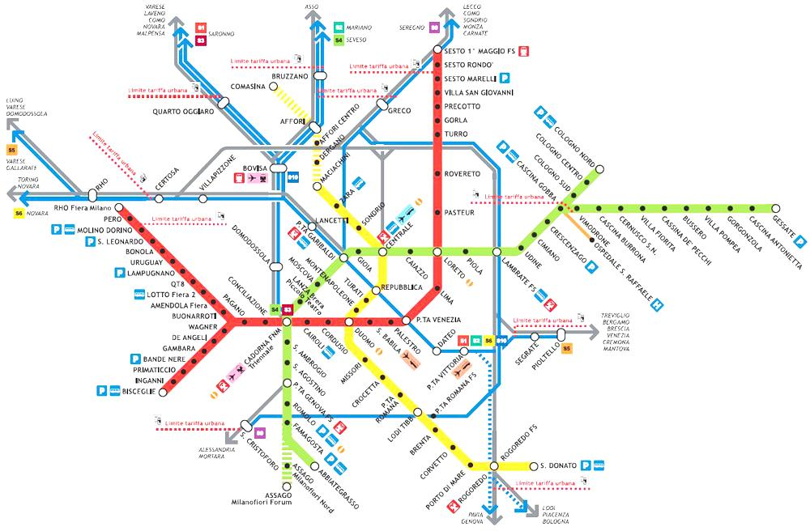


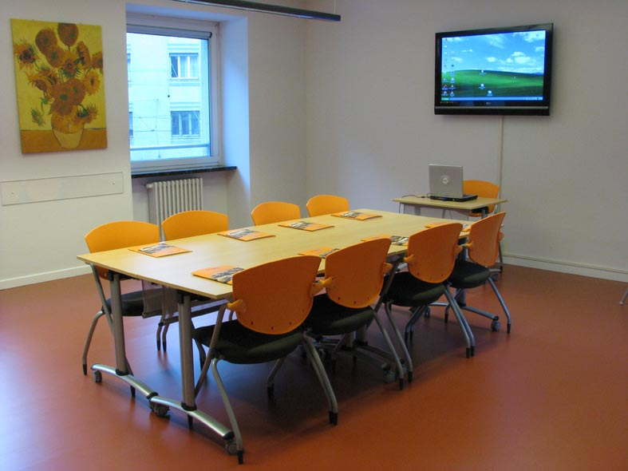
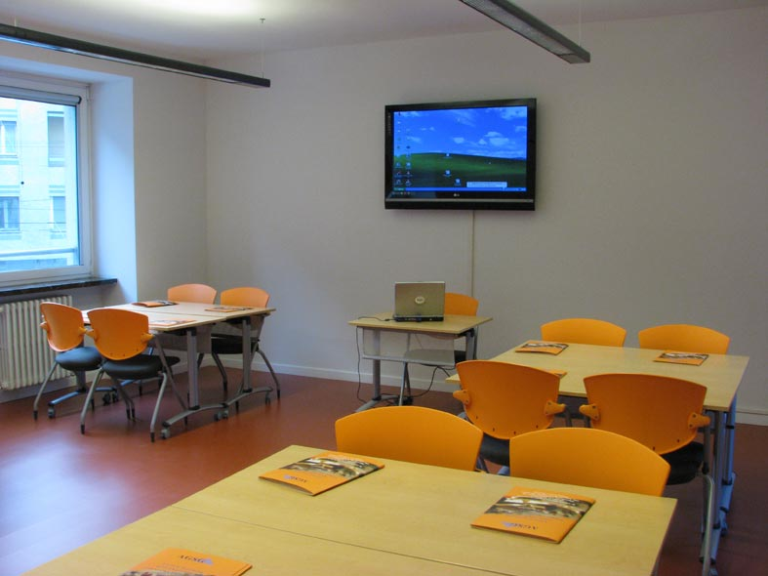
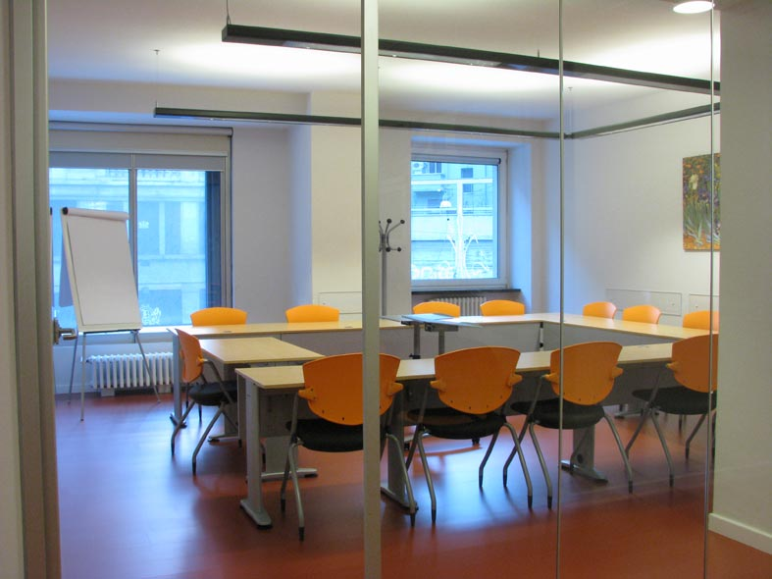
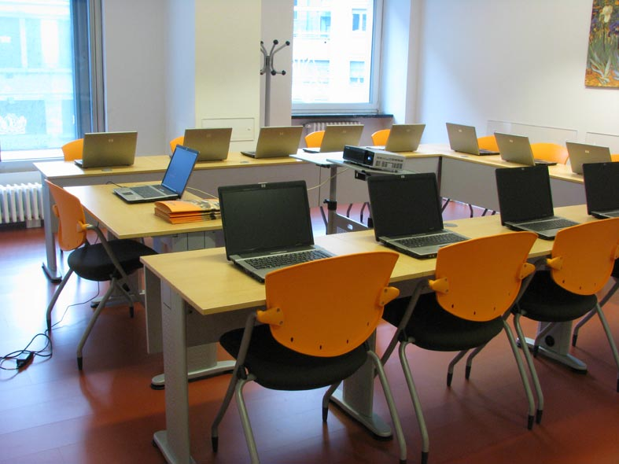
Fermata Loreto
Le nostre aule…
…Nel centro di milano.
Formazione… al lavoro !

Slide 13
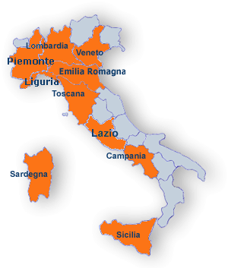
Sede nazionale
Via Nizza, 154 00198 ROMA Tel. 06 84 24 22 47 Tel. 06 84 08 00 14 Fax 06 85 35 47 79 Mail: agsg@agsg.it PEC: agsg@pec.it
Filiali
Campania Via Pavia, 16 80143 NAPOLI Tel. 0815527847 Fax 0815527432 campania@agsg.it agsg.campania@pec.it | Emilia Romagna Via delle Lame 98, 40121 Bologna (BO) Tel. 051.552184 fax. 051.19900533 emiliaromagna@agsg.it agsg.emiliaromagna@pec.it
Liguria Via San Vincenzo 2 16121 GENOVA Tel. 010594216 Fax 0105956244 liguria@agsg.it agsg.liguria@pec.it | Lombardia (MILANO) Corso Buenos Aires 77 20124 MILANO Tel. 027606791 Fax 02760679211 lombardia@agsg.it agsg.lombardia@pec.it
Piemonte Via Lancia 27 Palazzo Lancia Torino 10141 Tel 011/3857100 piemonte@agsg.it agsg.piemonte@pec.it | Lombardia (BERGAMO) Via San Bernardino 65 24122 BERGAMO Tel. 035.270142 Fax. 035.4122875, bergamo@agsg.it
Sicilia Via Enrico Albanese, 19 90139 PALERMO Tel. 0916110267 Fax 0916115857 sicilia@agsg.it agsg.sicilia@pec.it | Sardegna Viale Elmas – ang. Via Po 09123 CAGLIARI Tel. 070282091 Fax 0702080641 sardegna@agsg.it agsg.sardegna@pec.it
Veneto Via Bembo. 2 30172 VENEZIA MESTRE Tel. 0415383511 Fax 0415327129 veneto@agsg.it agsg.veneto@pec.it | Toscana Via Corcos, 15 50142 Firenze Tel. 055 295063 Fax 055 2646669 toscana@agsg.it agsg.toscana@pec.it
Le nostre
Sedi :
Formazione… al lavoro !

Slide 14
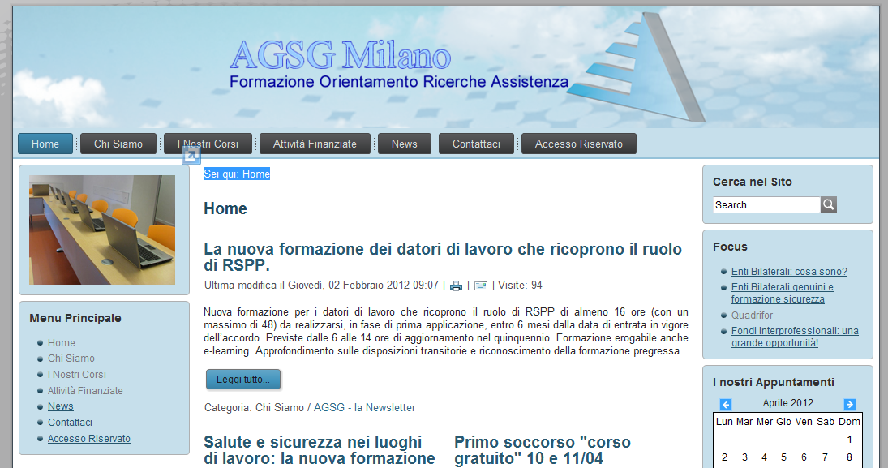

Scopri di più…
www.agsgmilano.it
Formazione… al lavoro !

Slide 15


Chiunque smetta di imparare è un vecchio, che abbia 20 anni o 80.
Chi continua ad imparare, giorno dopo giorno, resta giovane.
La cosa migliore da fare nella vita è mantenere la propria mente giovane ed aperta.
Henry Ford
Filiali Lombardia :
Milano
◆ Corso Buenos Aires, 77 - 20124
Tel. 02.76316653 Fax. 02.76312822
 lombardia@agsg.it
certificato ISO 9001:2008 n. 44 100 091834
Bergamo
◆ Via San Bernardino, 65 - 24122
 Tel. 035.270142 Fax. 035.4122875
 bergamo@agsg.it
Sede Legale:
Roma
Via Nizza, 128 - 00198 Roma
 Tel. 0684242247 Fax. 0685354779
 agsg@agsg.it
Contattaci
Tel. 02 76316653
Fax. 02 76312822
Email: infolombardia@agsg.it

